Slide 1
three.js
Ragam Sumber Cahaya
Iqbaal Pratama Putra (05111840000021)
Rosa Valentine Lammora (05111840000035)
Zaenal Makhmudi Isma’il (05111840000054)
Salim Bin Usman (05111840000104)

Slide 2
Lights in three.js
Light
AmbientLight
HemisphereLight
DirectionalLight
PointLight
SpotLight
RectAreaLight

Slide 3
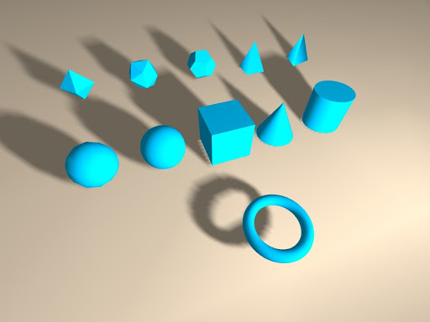
Light
Base Class: Object3D
Constructor
Light(color: int, intensity: float)
Properties (optional)
.color (default: 0xffffff)
.intensity (default: 1.0)
Pencahayaan digunakan agar objek lebih terlihat 3-dimensi
http://blog.disignstudio.com/materials-and-light-basics-in-three-js/

Slide 4
Ambient Light
Ambient Light menerangi semua objek dalam scene secara merata, maka tidak memberi bayangan.
Base Class: Light
Constructor
AmbientLight(color: int, intensity: float)
Properties (optional)
.color (default: 0xffffff)
.intensity (default: 1.0)
var light = new THREE.AmbientLight( 0x404040, 1);
scene.add( light );
Cahaya pada obyek di Ambient Light diperoleh dari perkalian warna obyek, warna cahaya, dan intensitasnya.

Slide 5
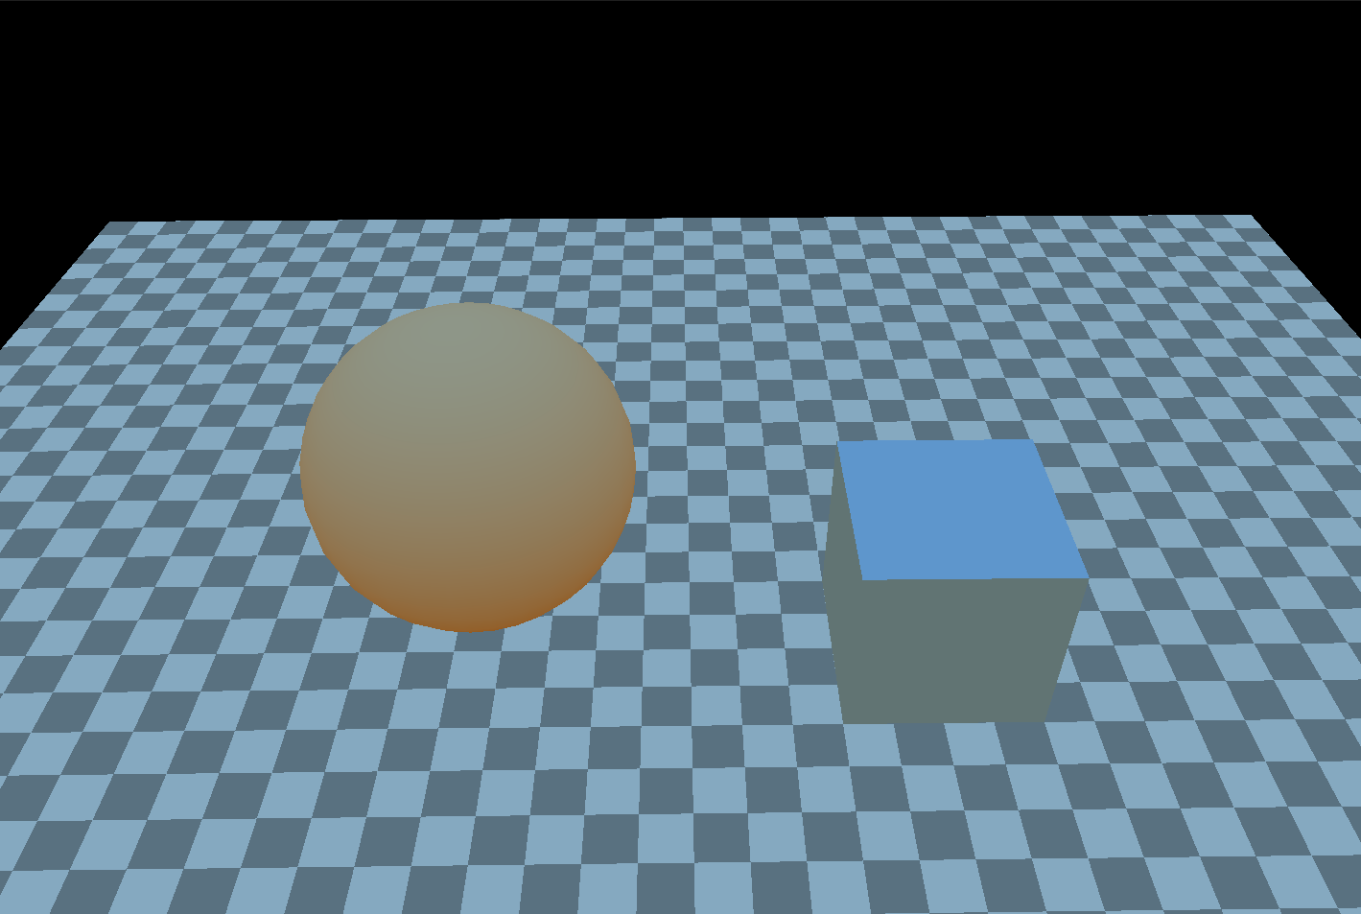
Hemisphere Light
Di Hemisphere Light, didefinisikan warna langit dan warna dataran.Warna permukaan obyek yang mengarah ke atas akan dikalikan dengan warna langit. Warna permukaan obyek yang mengarah ke bawah akan dikalikan dengan warna dataran.
Base Class: Light
Constructor
HemisphereLight(skyColor: int, groundColor: int, intensity: float)
Properties (optional)
.skyColor (default: 0xffffff)
.groundColor (default: 0xffffff)
.intensity (default: 1.0)
var light = new THREE.HemisphereLight( 0xB1E1FF, 0xB97A20, 1 );
scene.add( light );
skyColor: blue
groundColor: orange

Slide 6
Directional Light
Base Class: Light
Constructor
DirectionalLight(color: hexadecimal, intensity: float)
color (default: 0xffffff)
intensity (default: 1.0)
Properties (optional)
.castShadow: boolean (default false)
.position: vector3
(default (0,1,0))
.target: object3D
(default (0,0,0))
.shadow: DirectionalLightShadow
Pencahayaan dengan cahaya yang dipancarkan dari arah tertentu menuju ke arah tertentu pula, biasa digunakan untuk mensimulasikan siang hari, yaitu ketika sinar cahaya paralel/sejajar. Sebagian besar berperilaku seperti sumber cahaya sangat jauh dari kita. Directional light dapat memunculkan bayangan juga.
const color = 0xFFFFFF;
const intensity = 1;
const light = new THREE.DirectionalLight(color, intensity);
light.position.set(0, 10, 0);
light.target.position.set(-5, 0, 0);
scene.add(light);
scene.add(light.target);

Slide 7
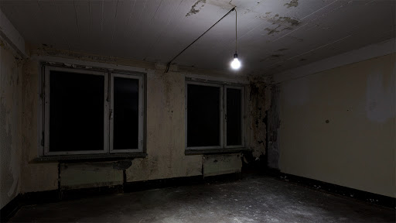
Point Light
PointLight adalah cahaya yang berada di suatu titik dan menembakkan cahaya ke segala arah dari titik itu.
Lampu yang dipancarkan dari satu titik di semua arah. Kasus penggunaan umum untuk ini adalah untuk mereplikasi cahaya yang dipancarkan dari lampu.

Slide 8
Point Light
var light = new THREE.PointLight( 0xff0000, 1, 100 );
light.position.set( 50, 50, 50 );
scene.add( light );

Slide 9
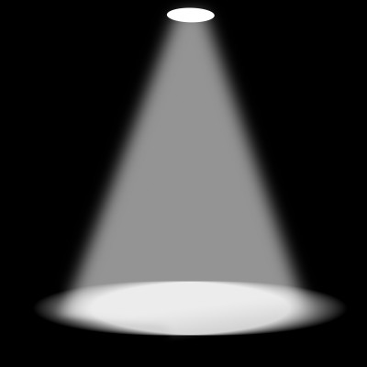
Spot Light
Cahaya ini akan dipancarkan dari satu titik dalam satu arah, sepanjang kerucut yang bertambah besar semakin jauh dari cahaya yang didapatnya.

Slide 10
Spot Light
var spotLight = new THREE.SpotLight( 0xffffff );
spotLight.position.set( 100, 1000, 100 );
spotLight.castShadow = true;
spotLight.shadow.mapSize.width = 1024;
spotLight.shadow.mapSize.height = 1024;
spotLight.shadow.camera.near = 500;
spotLight.shadow.camera.far = 4000;
spotLight.shadow.camera.fov = 30;
scene.add( spotLight );

Slide 11
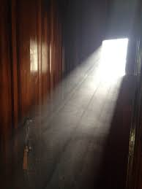
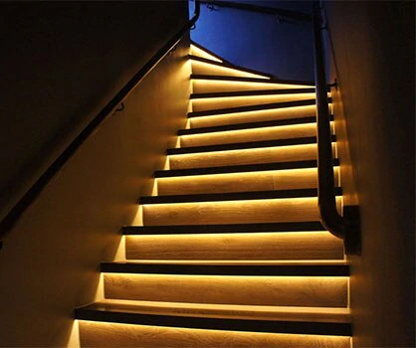
RectAreaLight
Pencahayaan dengan cahaya yang dipancarkan dari bentuk persegi empat. Biasa digunakan untuk mensimulasikan cahaya dari jendela atau pencahayaan strip
^{[1]}https://www.flexfireleds.com/LED-Flexible-strips-ultra-bright-led-strip-lights
^{[2]}https://pxhere.com/en/photo/571964

Slide 12
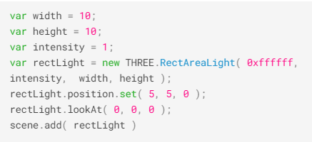
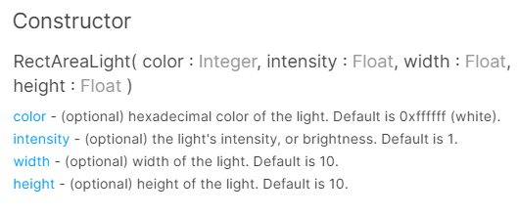
RectAreaLight
Notes : Tidak memunculkan bayangan

Slide 13
Sumber:
https://threejs.org/docs/#api/en/lights/Light
https://threejsfundamentals.org/threejs/lessons/threejs-lights.html
https://github.com/gfxfundamentals/threejsfundamentals

